Slide 1
Тема: Расстройство личности при эпилепсии
ФЕДЕРАЛЬНОЕ ГОСУДАРСТВЕННОЕ БЮДЖЕТНОЕ ОБРАЗОВАТЕЛЬНОЕ УЧРЕЖДЕНИЕ ВЫСШЕГО ОБРАЗОВАНИЯ «КРАСНОЯРСКИЙ ГОСУДАРСТВЕННЫЙ МЕДИЦИНСКИЙ УНИВЕРСИТЕТ ИМЕНИ ПРОФЕССОРА В.Ф. ВОЙНО-ЯСЕНЕЦКОГО» МИНИСТЕРСТВА ЗДРАВООХРАНЕНИЯ РОССИЙСКОЙ ФЕДЕРАЦИИ ФАРМАЦЕВТИЧЕСКИЙ КОЛЛЕДЖ
Преподаватель:
Могилевская Антонина Николаевна
2022г.

Slide 2
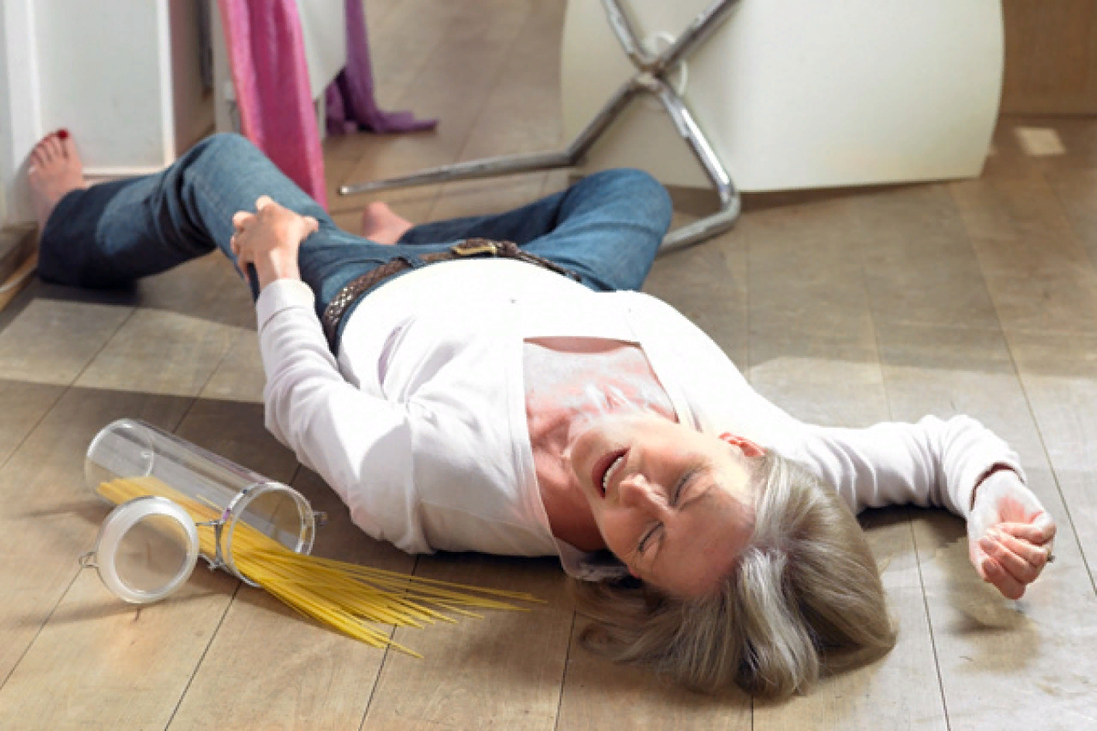
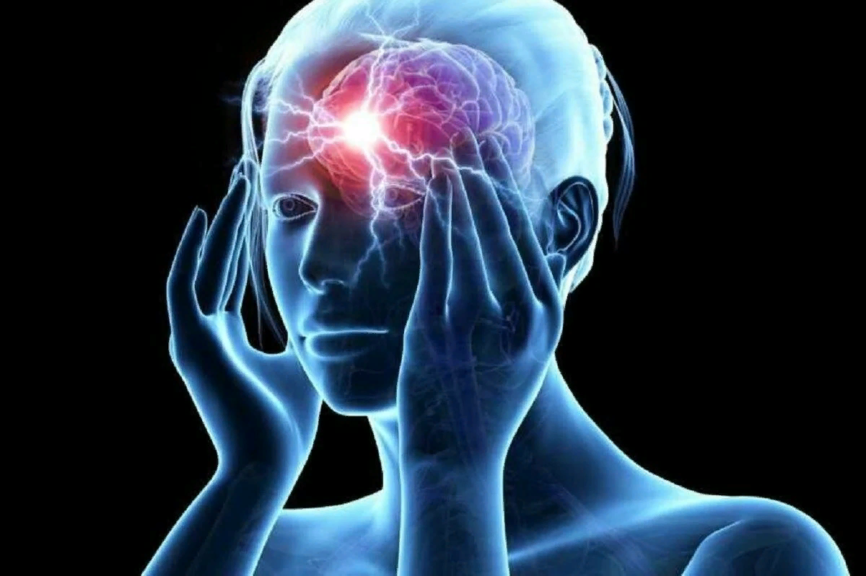
Эпилепсия – хроническое заболевание головного мозга, характеризующееся повторными не провоцируемыми приступами нарушений двигательных, чувствительных, вегетативных, мыслительных и психических функций, возникающих следствие чрезмерных нейронных разрядов. Эта группа распространенных заболеваний имеет хроническое течение и высокий уровень инвалидизации.

Slide 3
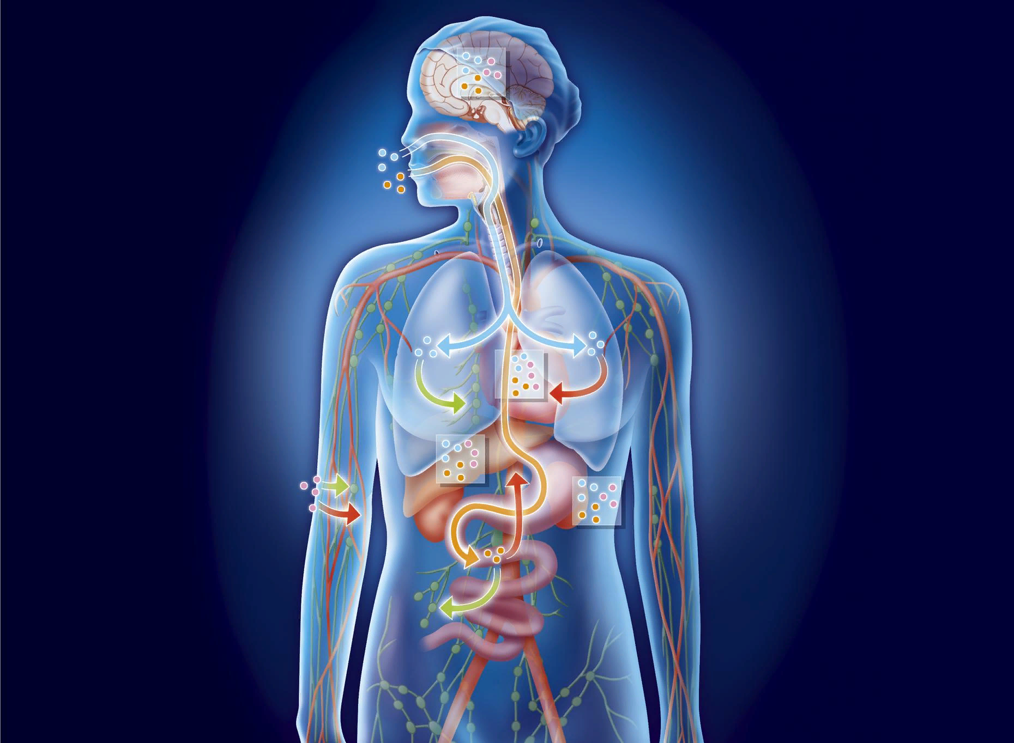
Этиология
Наследственная предрасположенность
Перинатальная травма
ЧМТ
Острые энцефалиты
Сосудистые и дегенеративные заболевания
Метаболические нарушения
Лихорадка
Алкоголь
Психогенные явления
Рефлекторные явления

Slide 4
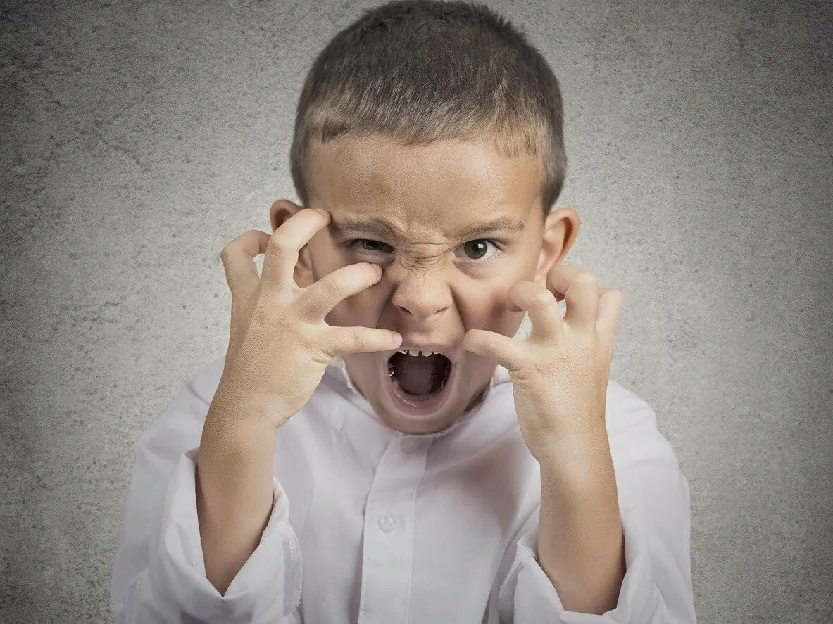
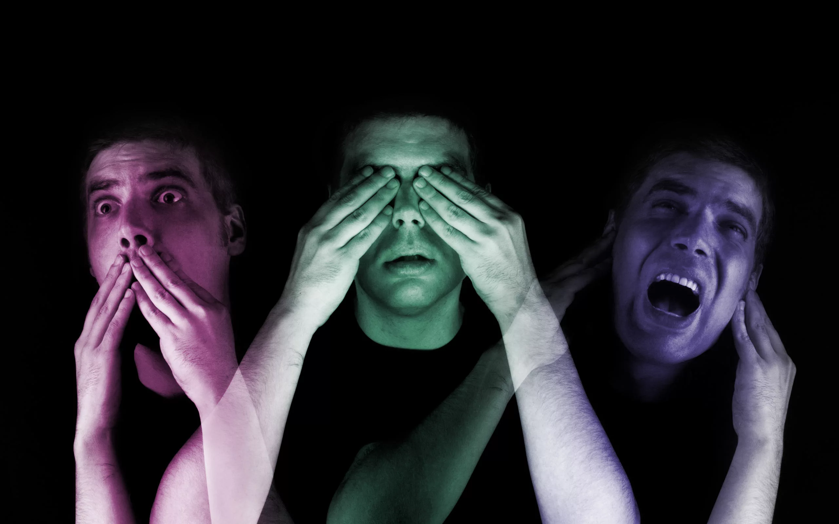
Органические расстройства личности в связи с эпилепсией
Критерии МКБ – 10: 1.Значительное снижение способности справляться с целенаправленной деятельностью, особенно требующей длительного времени и небыстро приводящей к успеху; 2. Измененное эмоциональное поведение, характеризующееся эмоциональной лабильностью, неоправданным весельем (эйфория, неадекватная шутливость), которое сменяется раздражительностью, кратковременными приступами злобы и агрессии; 3. Когнитивные нарушения; 4. Расстройства мышления – выраженные изменения в темпе и потоке речевой продукции, с чертами случайных ассоциаций,вязкость, гиперграфия . 5. Расстройства влечений

Slide 5
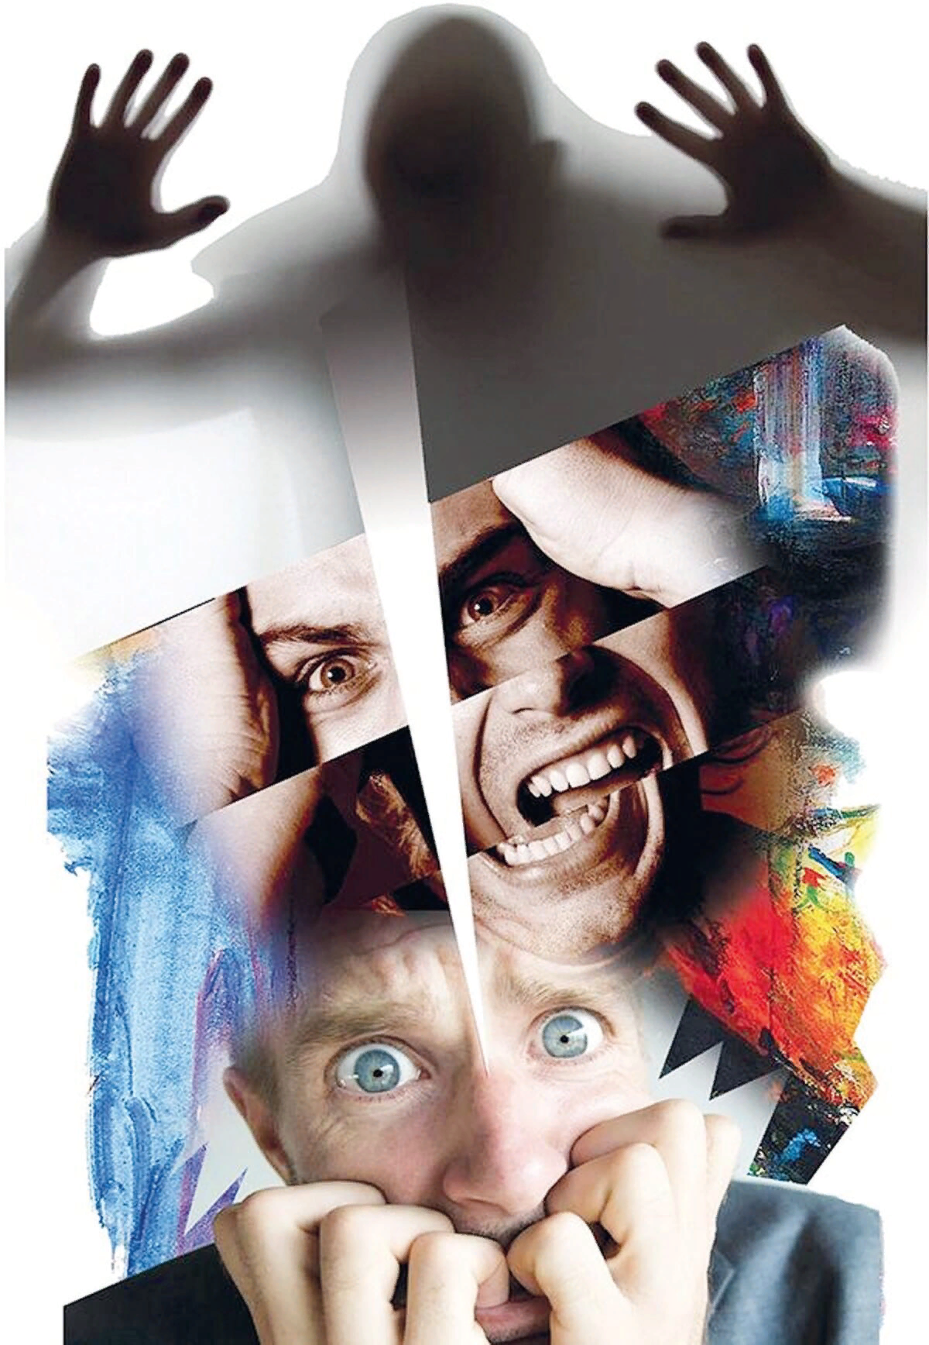
Изменения личности у больных эпилепсией проявляются двумя полюсами расстройств – эксплозивно-эпилептоидным с паранойяльными чертами (аффективная взрывчатость, импульсивность, злопамятность, склонность к гневливо-злобным реакциям, подозрительность, недовольство окружающим) дефензивным с преимущественно глишроидными (педантичность, аккуратность, следование традиционным взглядам, религиозность) психастеническими (тревожность, ипохондричность, сенситивность, мнительность) проявлениями.

Slide 6
Изменение личности при эпилепсии
Особенности аффекта выражаются в таких типичных для больных эпилепсией личностных особенностях, как эгоцентризм, злопамятность,мстительность, злобность, брутальность.
По мере прогрессирования заболевания больные все более утрачивают гибкость, подвижность, становятся мелочными, своенравными,властными, иногда - приторно учтивыми, слащавыми, угодливыми,льстивыми,но при этом эгоцентричными.
Подчеркнутый, нередко карикатурный педантизм проявляется в виде скрупулезной любви к порядку, дисциплине, мелочам.

Slide 7
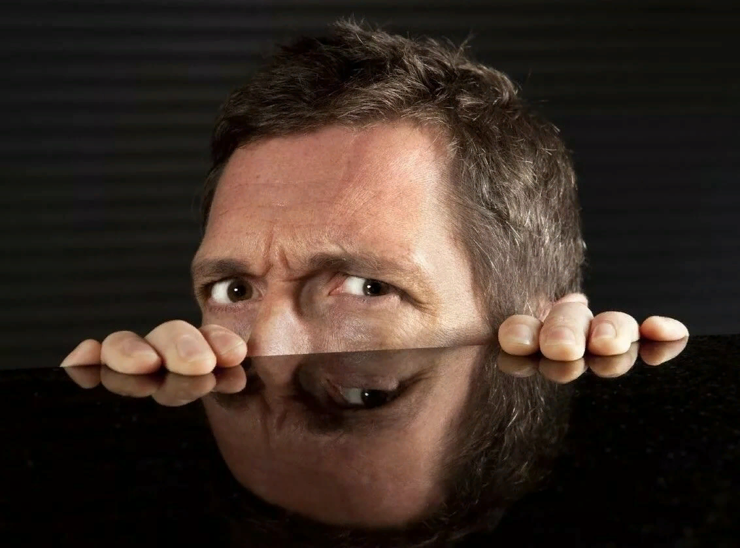
Характерным признаком является гиперграфия (стремление все записывать, ведение дневников), По характеру изменения письма при эпилепсии данных достаточно мало. В большинстве случаев почерк людей, подверженных ей, опрятен, аккуратен, буквы и штрихи выполнены тщательно. Зачастую почерк является каллиграфическим. Нередко больные эпилепсией злоупотребляют знаками препинания, например, они ставят точки или запятые после каждого слова. Часто используют прописные буквы в середине слова вместо строчных.
В характере отмечаются такие не свойственные больным ранее особенности, как настороженность, ощущение недоверчивого отношения окружающих к себе, сензитивность, подозрительность,тревожность, ипохондричность, чувство ущербности,ипохондрические переживания.

Slide 8
Как взаимодействовать с такими людьми
Основная цель— это социальная адаптация. Очень важно, чтобы опекуны изначально разумно, творчески вели себя по отношению к ребенку , подростку и человеку ,страдающего эпилепсией пытались бы правильно организовать условия для его полноценной жизни и развития.
А для этого требуется тесное взаимодействие с лечащим врачом, детским садом, школой , образовательными учреждениями реабилитационным центром.
К сожалению, довольно часто родители, законные представители , проявляют малодушие и поддаются панике, опасениям, стыду и сомнениям в собственные силы, что еще более усугубляет ситуацию и наносит вред.

Slide 9
Основная цель— это социальная адаптация. Для этого в первую очередь рекомендована индивидуальная, групповая и семейная психотерапия.
Применяются различные её виды: когнитивно-поведенческая, психоанализ, гештальт-терапия и др.

Slide 10
Спасибо за внимание

